Slide 1
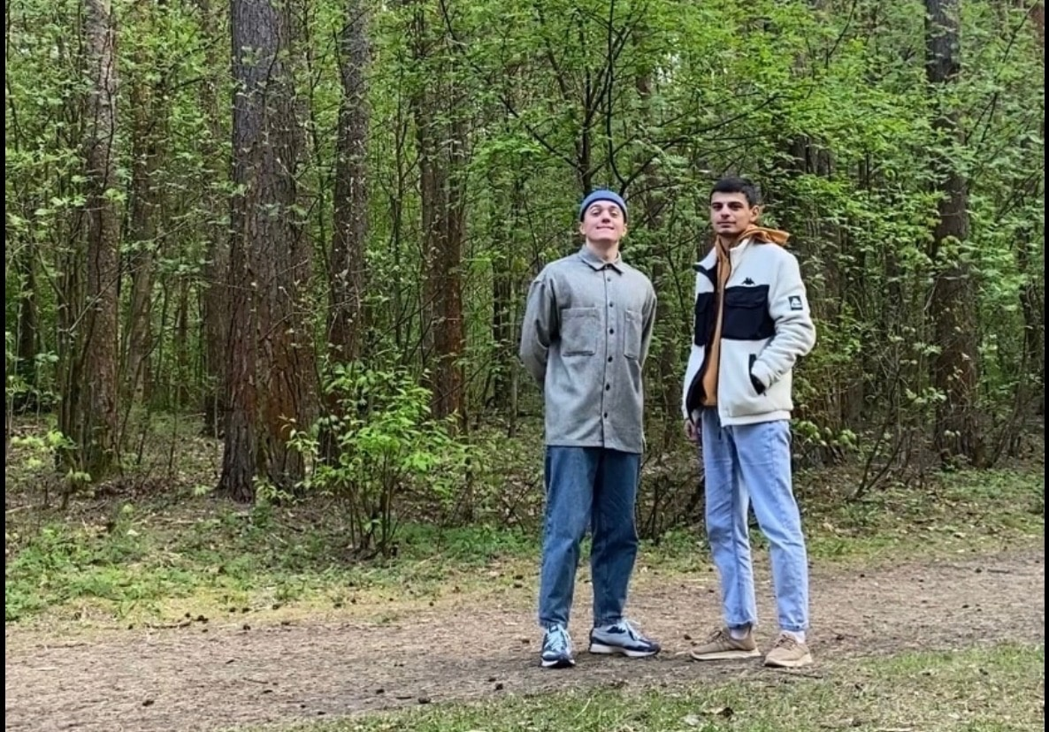
Памятник природы регионального значения «Первомайская роща»
Первомайская роща - лесопарк,памятник природы, созданный в 1982 году. Расположена в Пролетарском районе Твери в непосредственной близости от крупного жилого массива, пос. Первомайского, больничного комплекса, реки Тьмаки.
Первомайская роща — сосновая роща естественного происхождения. Согласно документам, роща существовала ещё при Успенском Желтиковом мужском монастыре, основанном в 1384 году.
Когда мы вошли в рощу, первое, что заметили - деревья, которые окружали нас со всех сторон. Они были такими высокими и красивыми, что невозможно отвести от них глаз.
Роща была очень тихой и спокойной. Но мы не были одни в этой роще. На пути встретили множество людей, которые также вышли в поисках умиротворения и вдохновения. И мы вместе наслаждались этой потрясающей красотой природы.
Подготовили студенты 3 курса 38 группы:
Нифталыев Рахман
Спиридонов Тимофей

Slide 2
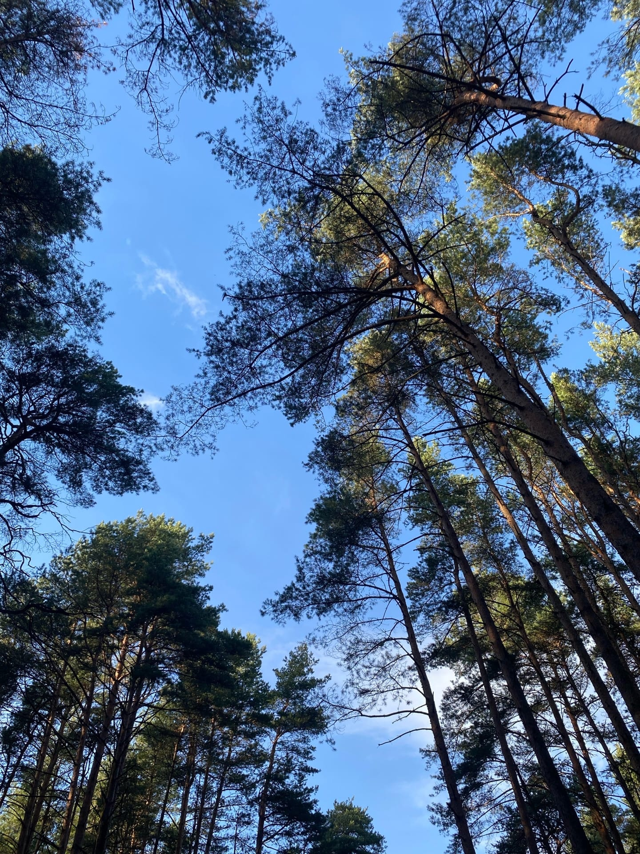
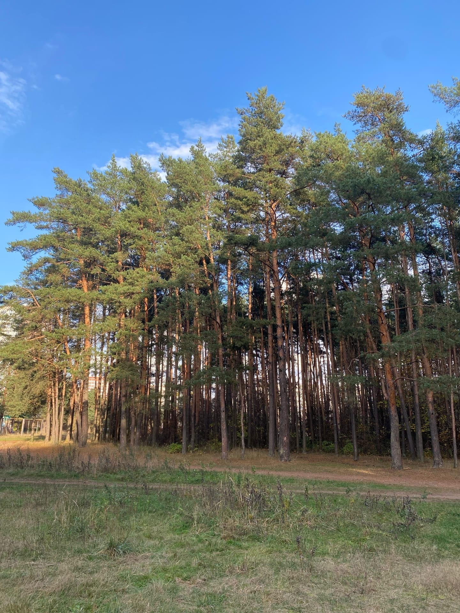
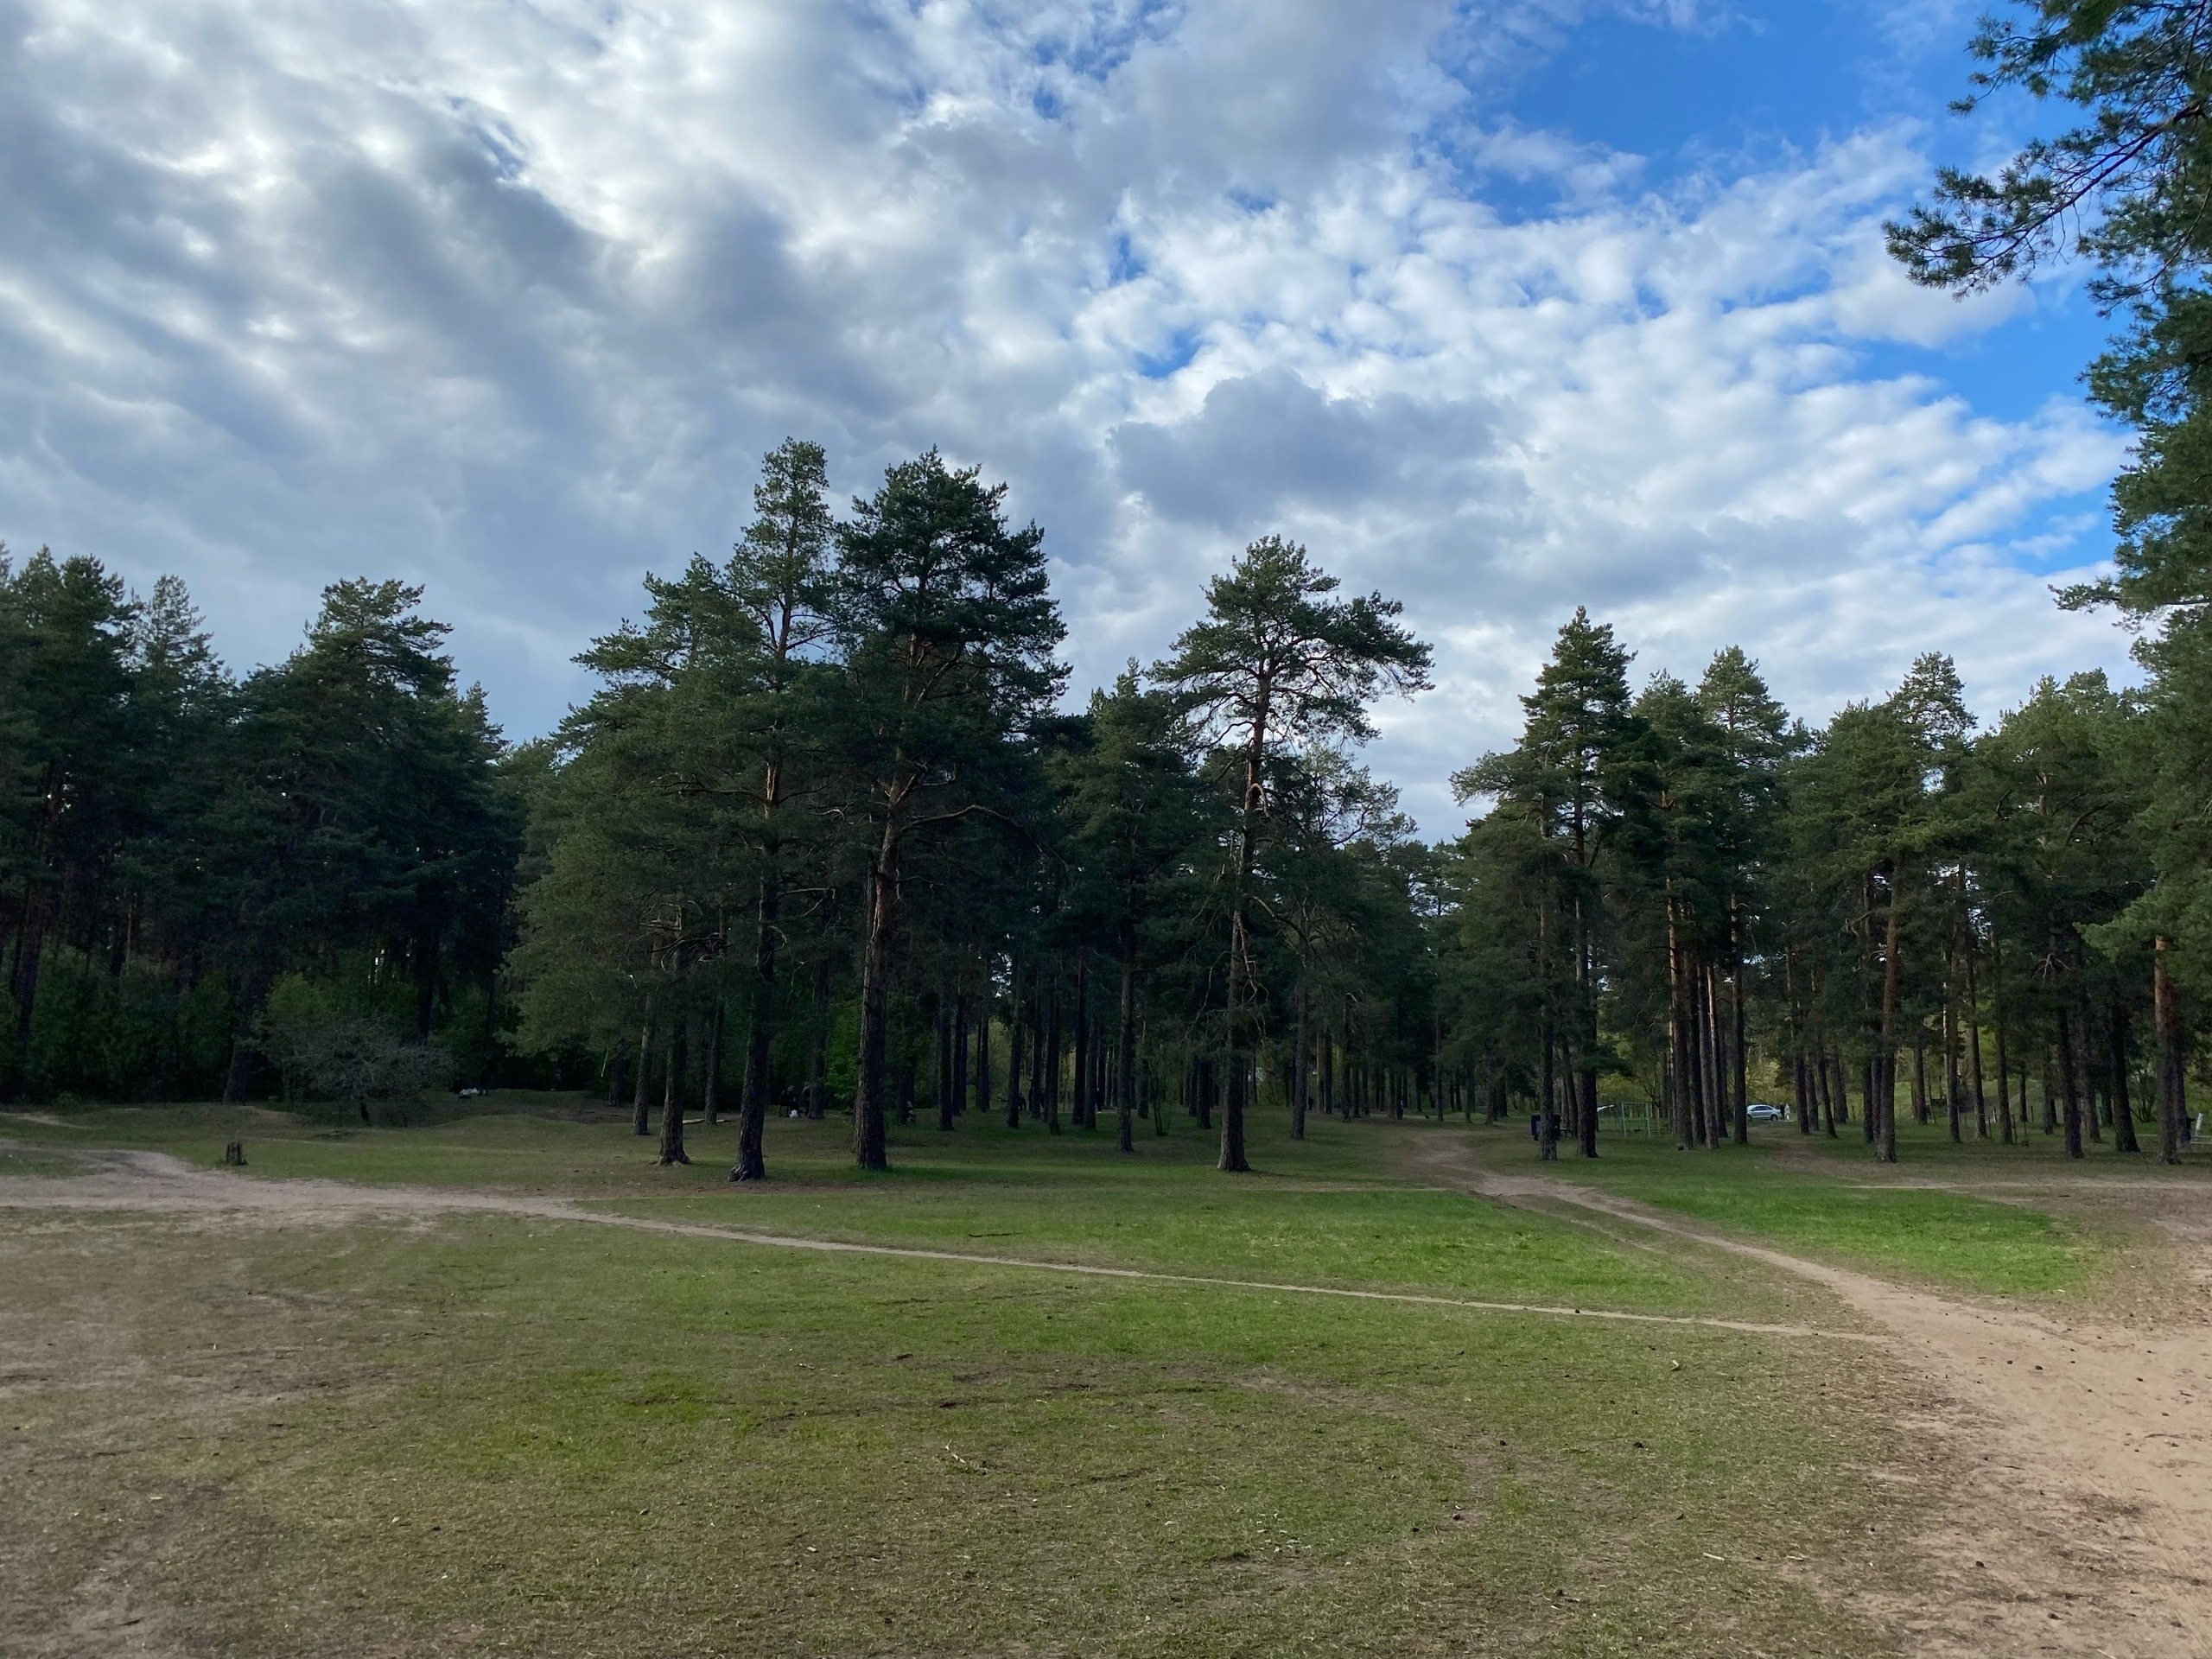
1)Месторасположение ООПТ:
Административный адрес: ЦФО, Тверская область, г. Тверь
Границы: Западная граница - грунтовая дорога, ведущая к автокооперативу; восточная - жилой массив
пос.Первомайский и больничный комплекс; северная - ул. Маршала Конева; южная - река Тьмака. Примыкает к левому берегу р.Тьмаки
2)Дата создания:
12.02.1982
3)Решение исполнительного Комитета Калининского областного Совета народных депутатов от 12.02.1982 №55 «О признании природных объектов государственными памятниками природы областного значения и усилении их охраны».
Приказ министерства природных ресурсов и экологии Тверской области от 13.01.2015 №2-кв «Об утверждении перечня особо охраняемых природных территорий регионального значения Тверской области».
4)Согласно Стратегии развития зелёных зон, «Первомайская роща» — это Особо охраняемая природная территория (ООПТ) — участки земли, водной поверхности и воздушного пространства над ними, где располагаются природные комплексы и объекты, которые имеют особое природоохранное, научное, культурное, эстетическое, рекреационное и оздоровительное значение, которые изъяты решениями органов государственной власти полностью или частично из хозяйственного использования и для которых установлен режим особой охраны.

Slide 3
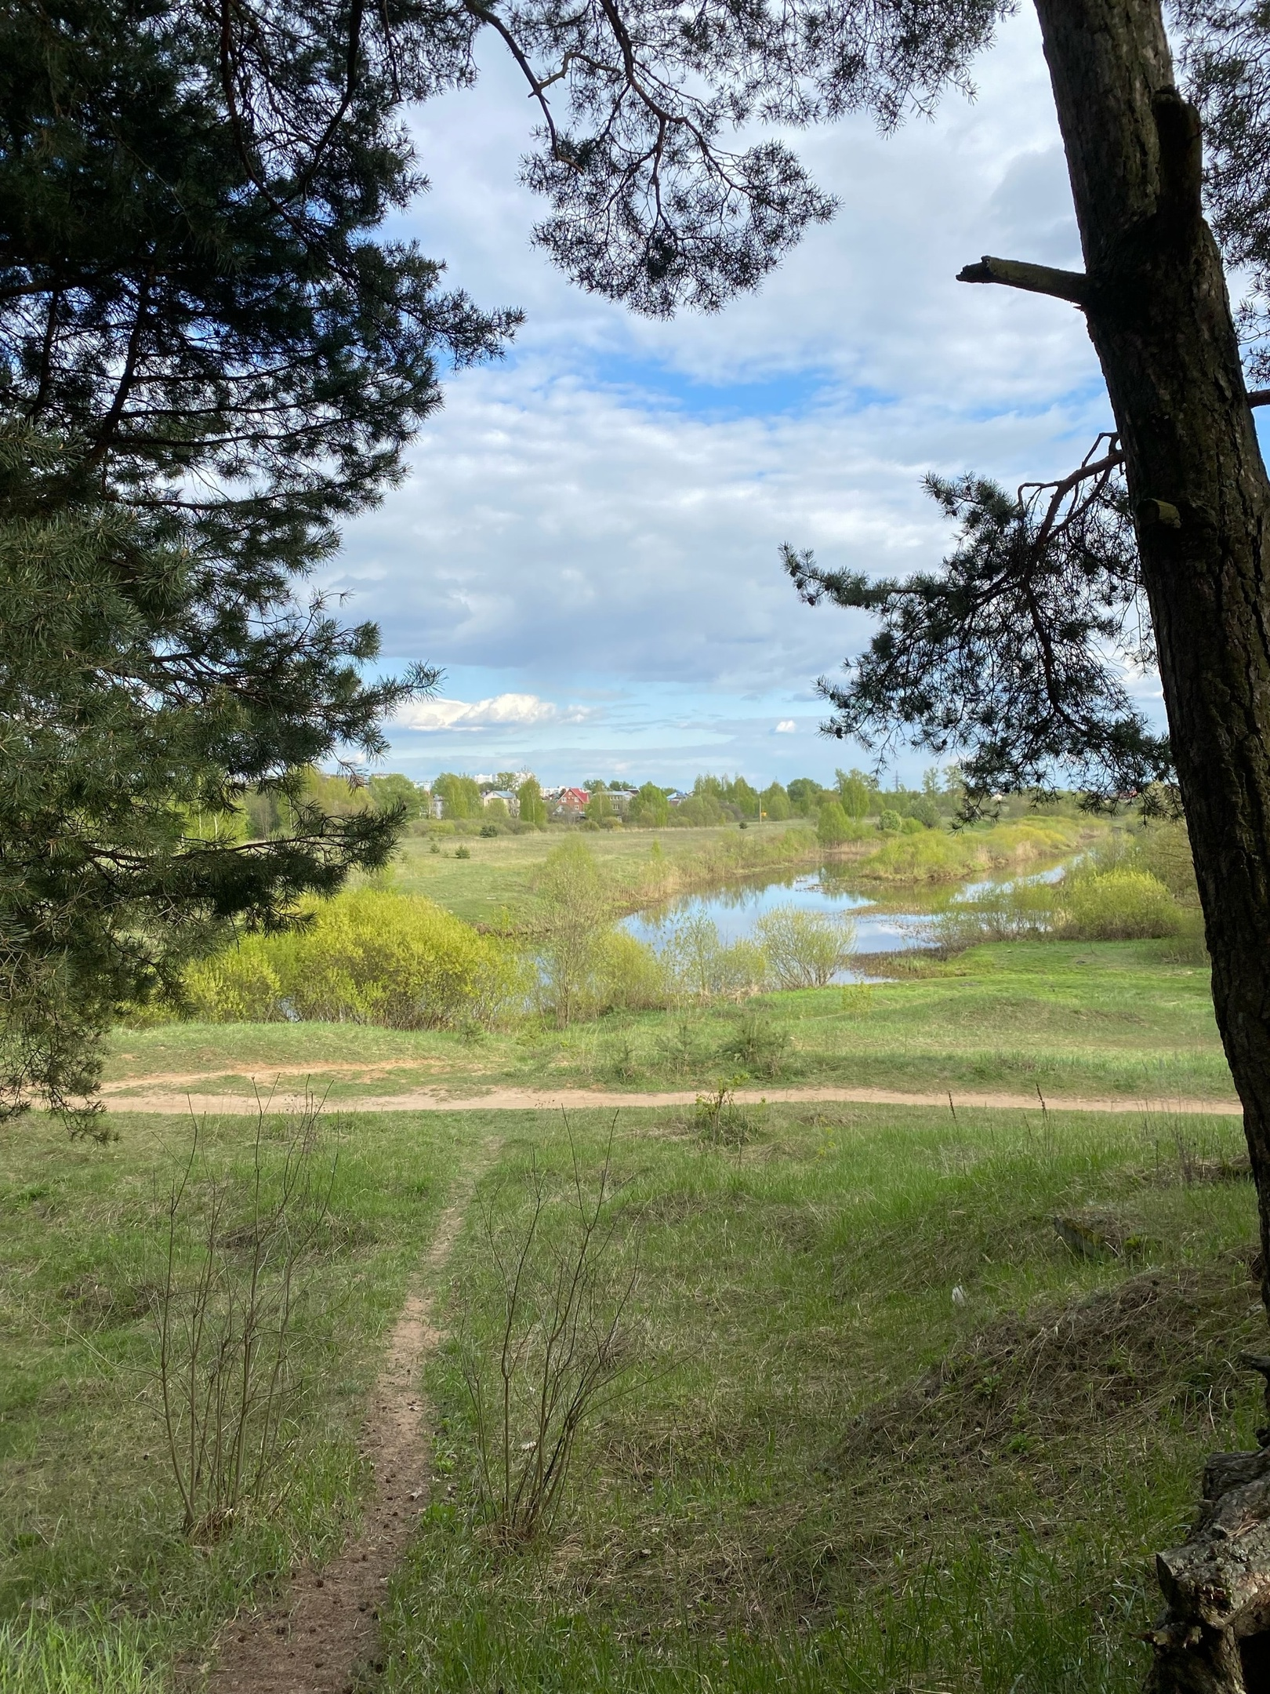
На первый изгляд Первомайская роща может показаться скучным и невзрачным, а может быть даже где-то и жутковатым местом, особенно в хмурую с серую погоду, когда тут совсем немноголюдно. Однако, это хорошее место для спортивного отдыха и просто прогулок, которые доставят море положительных эмоций и позитива, ведь это один из островков лесополосы в городской черте.
Первомайская роща- очень красивое место, есть речка, красивые сосны, чистый воздух. Хотя роща находится вдалеке от центра, для жителей Пролетарского района это отличное место для отдыха и проведения свободного времени.
Однако, стоит отметить, что роща в настоящее время подвергается различным проблемам, таким как самовольная рубка деревьев, повреждение стволов деревьев, замусоривание территории, разведение костров и вытаптывание территории.
Поэтому необходимы работы по благоустройству и очистке территории рощи.По инициативе органов власти, регулярно проводятся уборки лесного массива от загрязнений. Однако, экологическая культура граждан по прежнему находится на низком уровне, что препятствует поддержанию ООПТ «Первомайская роща» в идеальном состоянии.

